Slide 1
Zeitabhängige Probleme
Wirbelströme

Slide 2
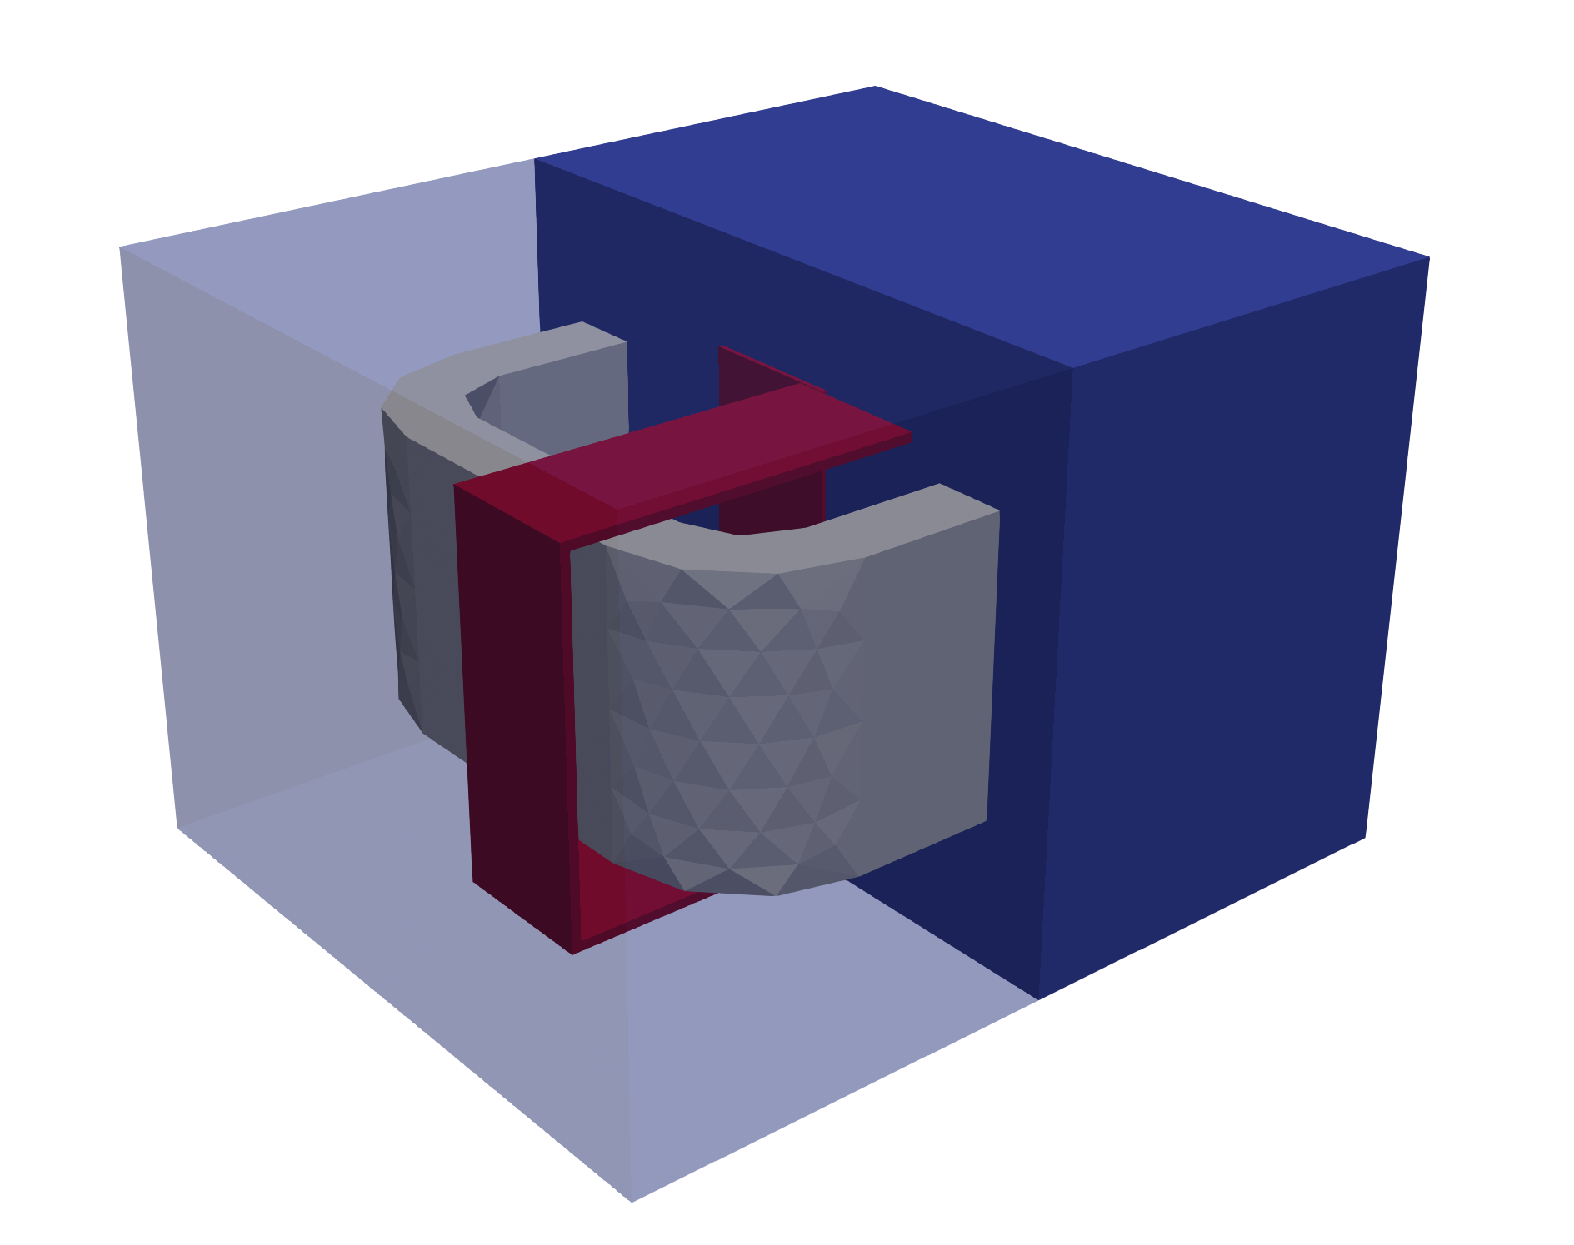
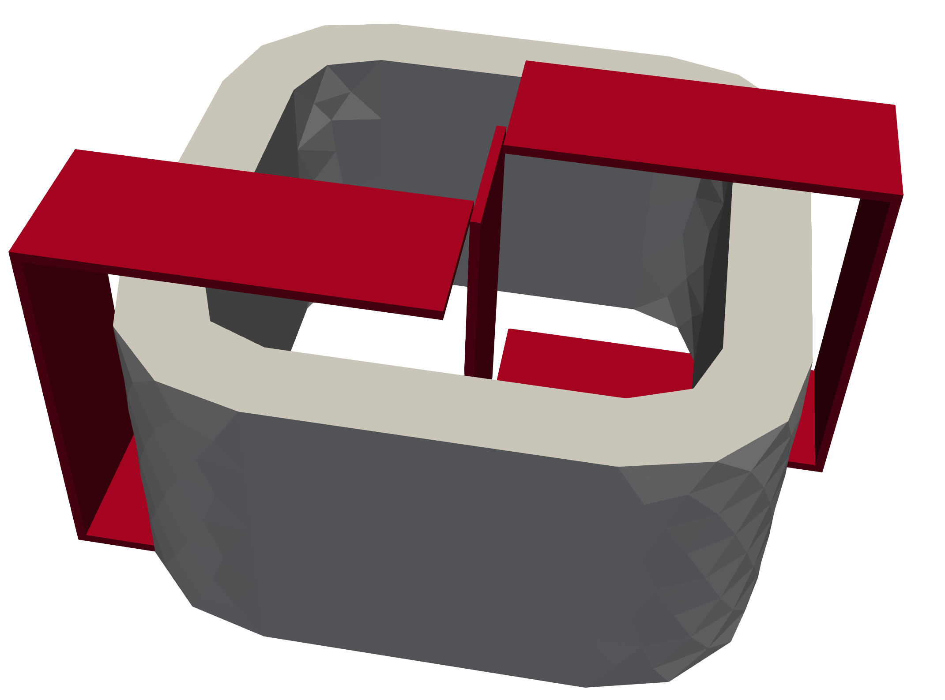
TEAM 13 Problem

Slide 3
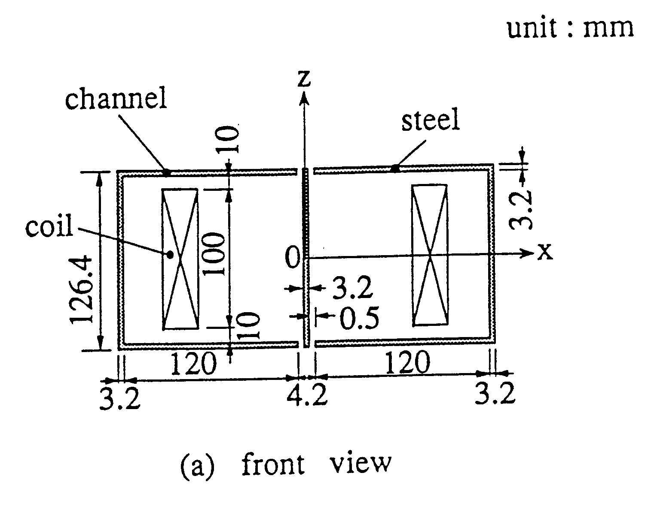
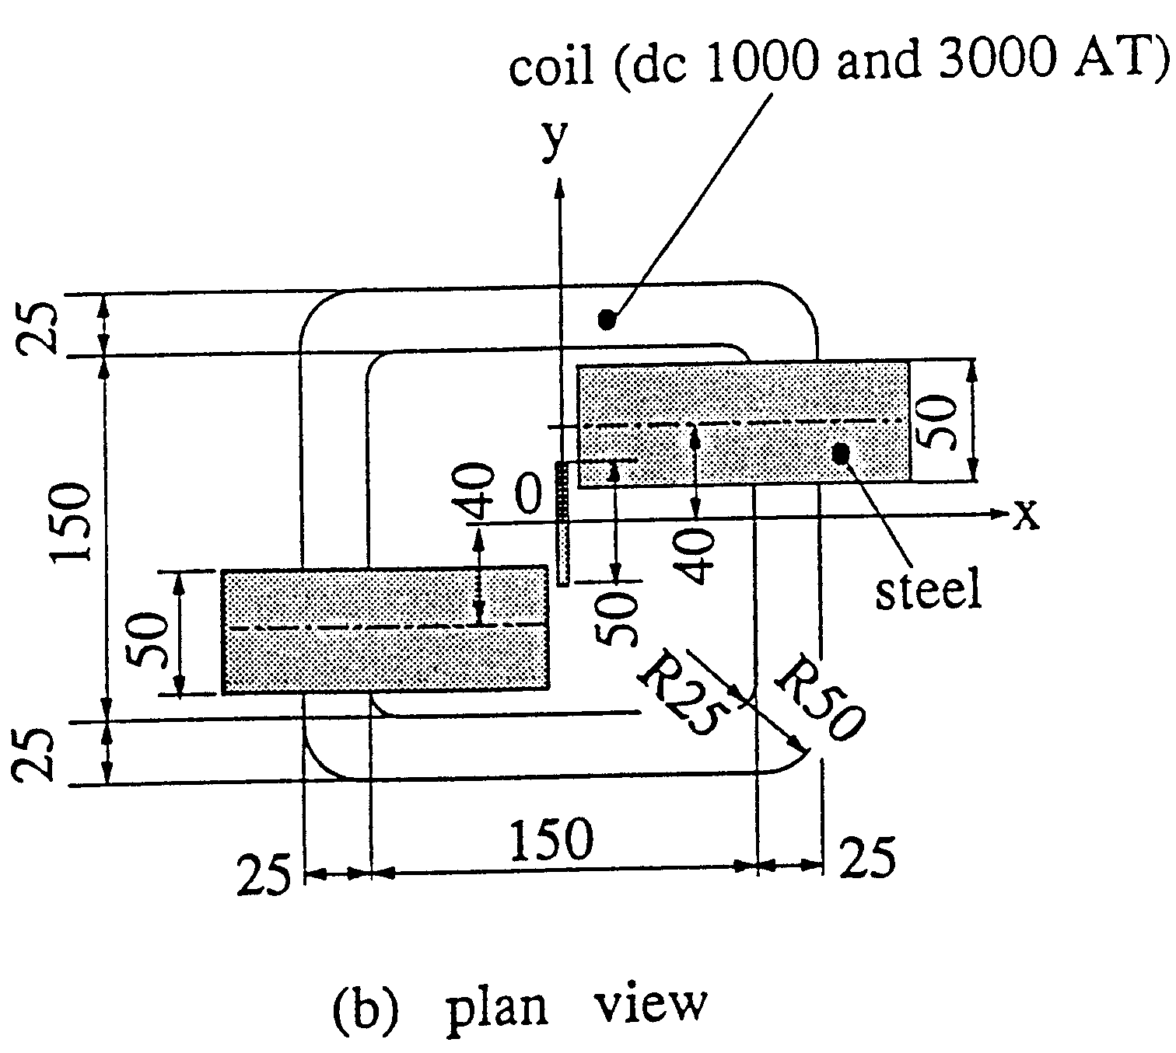
TEAM 13 Problem

Slide 4
Maxwellgleichungen
Maxwell’scher Verschiebungstrom
Materialgesetze:
H:magnetische Feldstärke, B:magnetische Flussdichte, E=elektrische Feldstärke, D:elektrische Flussdichte, J:elektrische Stromdichte, ρ=Ladungsdichte

Slide 5
Quasistatische Näherung
Der Maxwell’sche Verschiebungsstrom wird bei der folgenden Berechnungen vernachlässigt. Dies wird quasistatische Näherung genannt. Dies funktioniert bei niedrigen Frequenzen, wo keine elektromagnetischen Wellen ausgestrahlt werden. Die Näherung funktioniert bis zu einer Frequenz von ungefähr 10MHz.

Slide 6
Zeitharmonische Problem
Im folgenden betrachten wir zeitharmonische Probleme. Mit dieser Schreibweise kann man Felder folgendermaßen darstellen:
Mit dieser Schreibweise werden zeitliche Ableitungen zu einer Multiplikation mit der Winkelgeschwindigkeit ω und der imaginären Einheit i.
Dadurch muss man aber doppelt soviele Differentialgleichungen lösen, da man jetzt komplexe Zahlen hat.

Slide 7
A,V-A Formalismus
Der verwendete Formalismus ist der AV-A Formalismus. Dieser ergibt sich aus den folgenden Maxwell-Gleichungen für den ladungsfreien Raum:
div(B) = 0
rot(E) = -∂tB
Daraus kann man definieren:
B = rot(A)
Wobei A das magnetische Vektorpotential ist. Setzt man das in die Gleichung mit dem elektrischen Feld ein kommt man auf folgende Formel:
rot(E + ∂tA) = 0
Daraus folgt:
E + ∂tA = -grad(V)

Slide 8
A,V-A Formalismus
Aus diesen Formel kommt man dann auf folgende Zusammenhänge:
B = rot(A)
E = -∂t( grad(v) + A)
Wobei v das über die Zeit integrierte elektrische Skalarpotential ist.
Die für die Beschreibung des Problems verwendeten Differentialgleichungen lauten wie folgt:
rot( ν rot(A)) + σ ∂t( grad(v) + A) = J in Ω_{c}
div( σ ∂t( grad(v) + A)) = 0 in Ω_{c}
Wobei Ω_{c} in der leitenden Region bedeutet. Hier ist ν der Kehrwert der magnetischen Permeabilität μ und σ der Leitwert. J ist ein Quellterm für die Stromdichte

Slide 9
A-A* Formalismus
Der AA*-Formalismus ist der Formalismus der in den folgenden Simulationen verwendet wird. Er ergibt sich, wenn man das elektrische Skalarpotential auf null setzt. Die Gleichungen die sich dabei ergeben sind die folgenden
B = rot(A)
E = -∂t(A)
Die für die Beschreibung des Problems verwendeten Differentialgleichungen lauten wie folgt:
rot( ν rot(A)) + σ ∂t(A) = J in Ω_{c}
div( σ ∂t(A)) = 0 in Ω_{c}
Wobei Ω_{c} in der leitenden Region bedeutet. Hier ist ν der Kehrwert der magnetischen Permeabilität μ und σ der Leitwert. J ist ein Quellterm für die Stromdichte

Slide 10
Erzeugung der Stromdichte
Die Stromdichte in der Spule kann durch einen Quellterm berechnet werden. Es ergibt sich durch folgende Gleichung.
Hierbei is J die Quellstromdichte und die σE ist die Stromdichte, die durch das elektrische Feld entsteht. Wir können folgenden Zusemmhang benutzen um das Stromdichtevektorpotential zu berechnen.
Bildet man die Rotation von beiden Seiten und multipliziert man mit einer Testfunktion u, kommt man auf die schwache Formulierung.

Slide 11
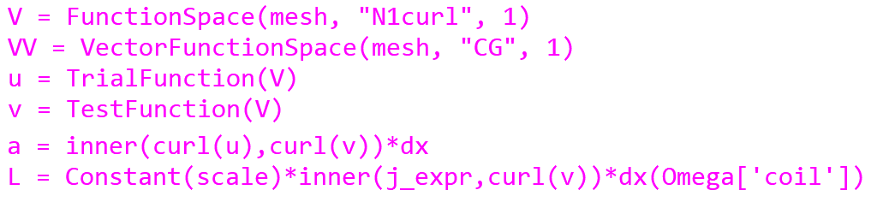
Schwache Formulierung
Mit FenICs wird diese Gleichung gelöst und T₀ bestimmt. Dies kann in die Differentialgleichungen eingesetzt werden und in die schwache Formulierung umgeschrieben werden.

Slide 12
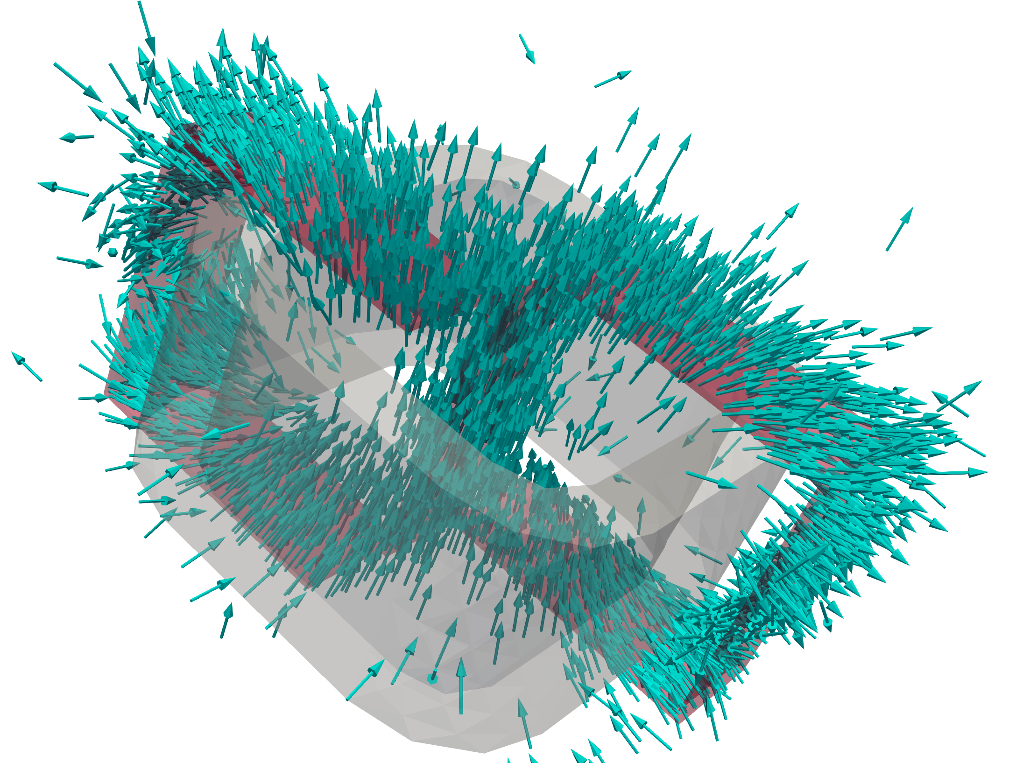
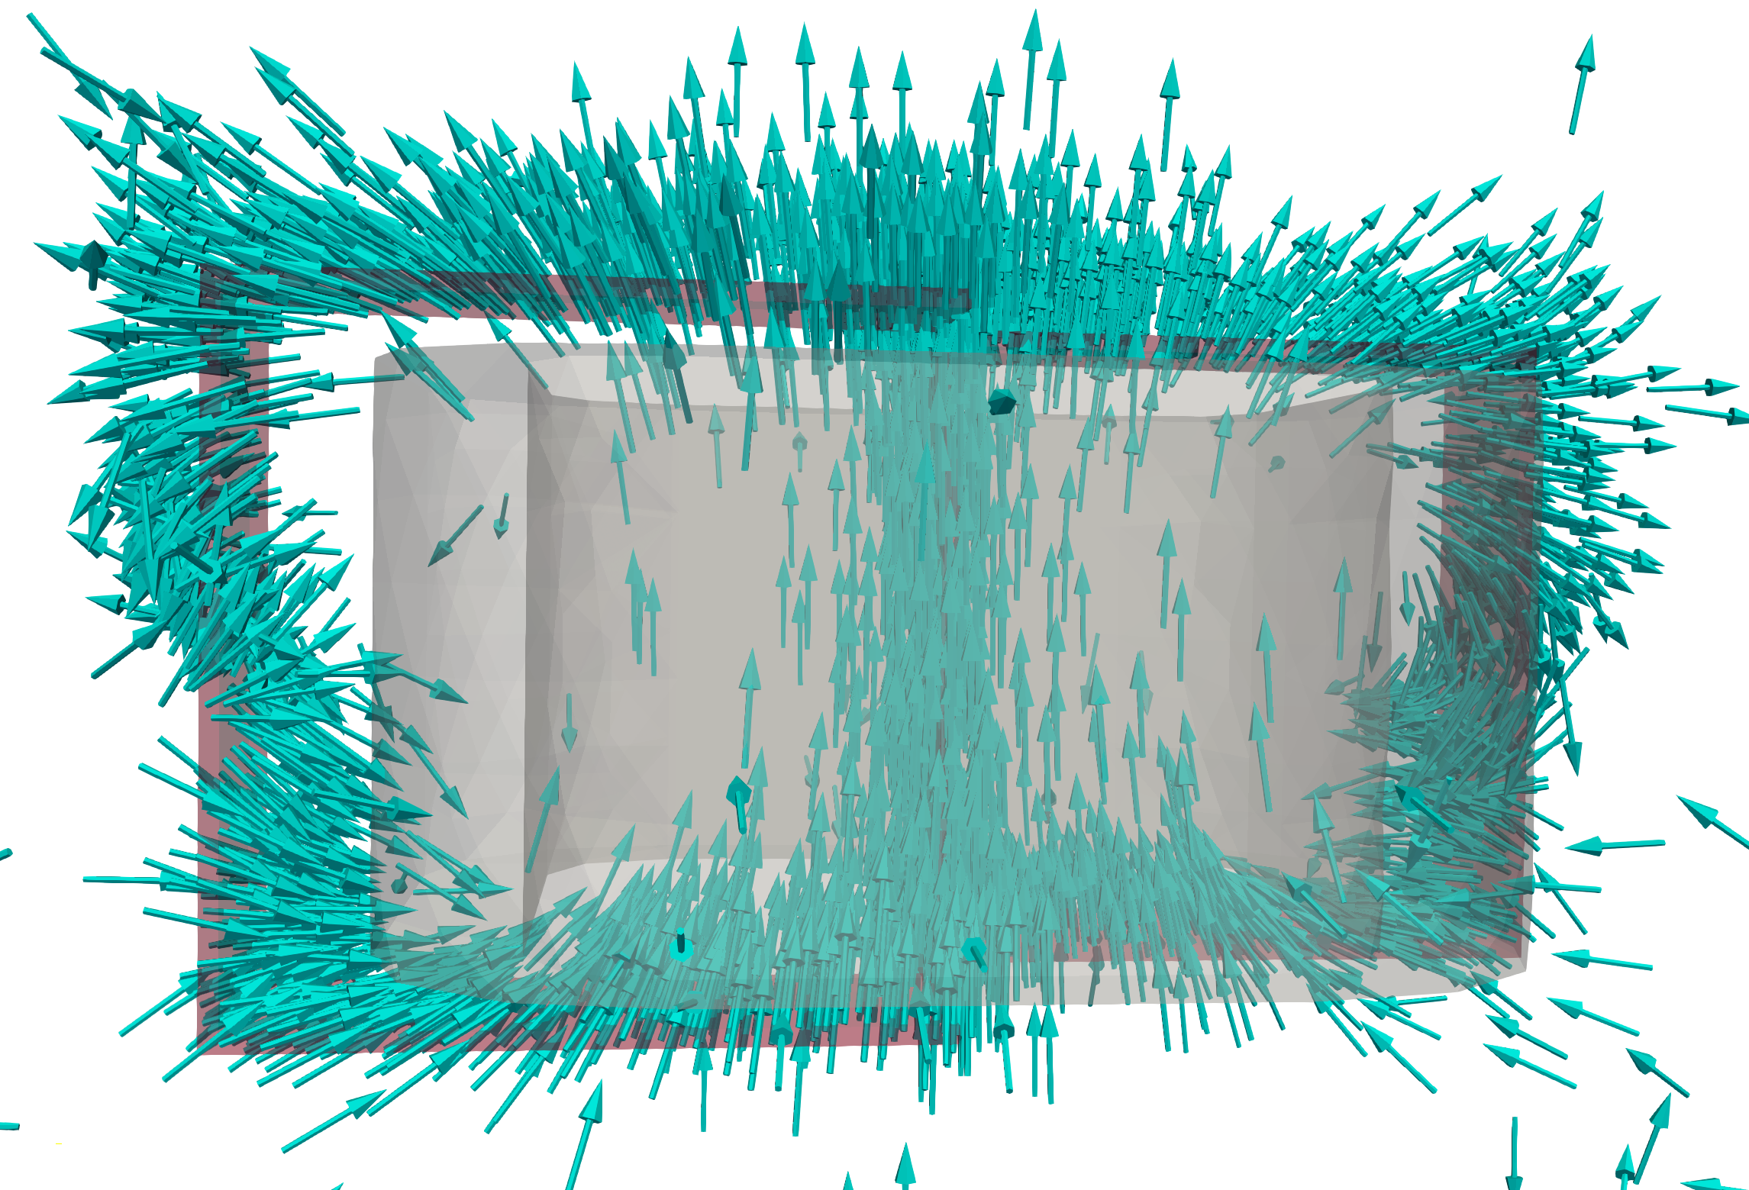
T₀-Feld

Slide 13
Materialparameter
Die Metallplatten (im rechten Bild rot) bestehen aus Stahl. Darum befindet sich Luft. Die Spule befindet sich zwischen Platten (grau Bild).
Stahlplatte:
μ = 10³*μ₀
σ = 1.01*10⁹ S/m
Luft:
μ = μ₀ (μ₀ = 1.256×10⁻⁶ H/m)
σ = 1.0*10⁻⁵ S/m
Spule:
μ = μ₀
σ = 7.505*10⁶ S/m
Die Spule bekommt eine so geringe Leitfähigkeit um eine Rückwirkung der Wirbelströme zu verhindern

Slide 14
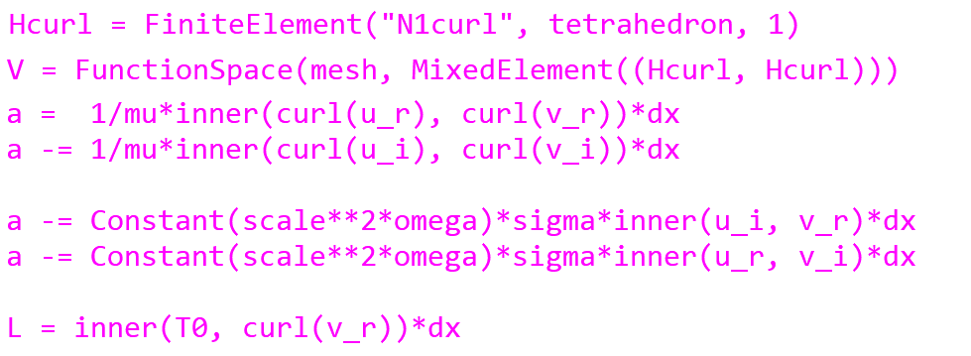
Schwache Formulierung Wirbelstromproblem
Nun wird das tatsächliche Wirbelstromproblem gelöst und damit die partiellen Differentialgleichungen der AA*-Formulierung gelöst. Da wir die Gleichungen im komplexen Lösen, gibt es doppelt soviele.

Slide 15
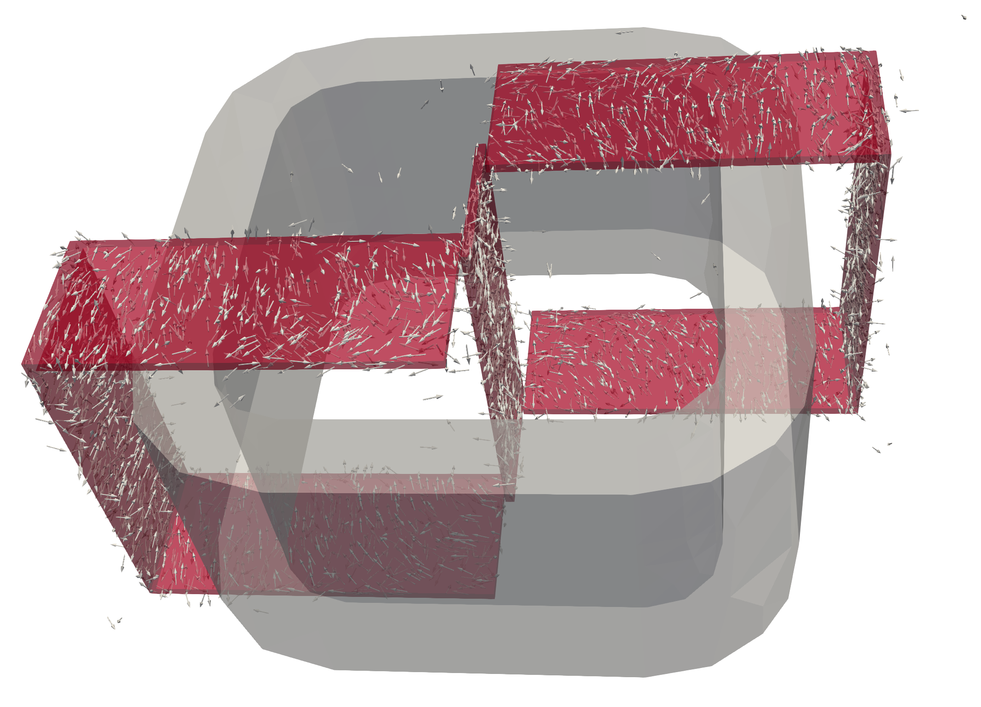
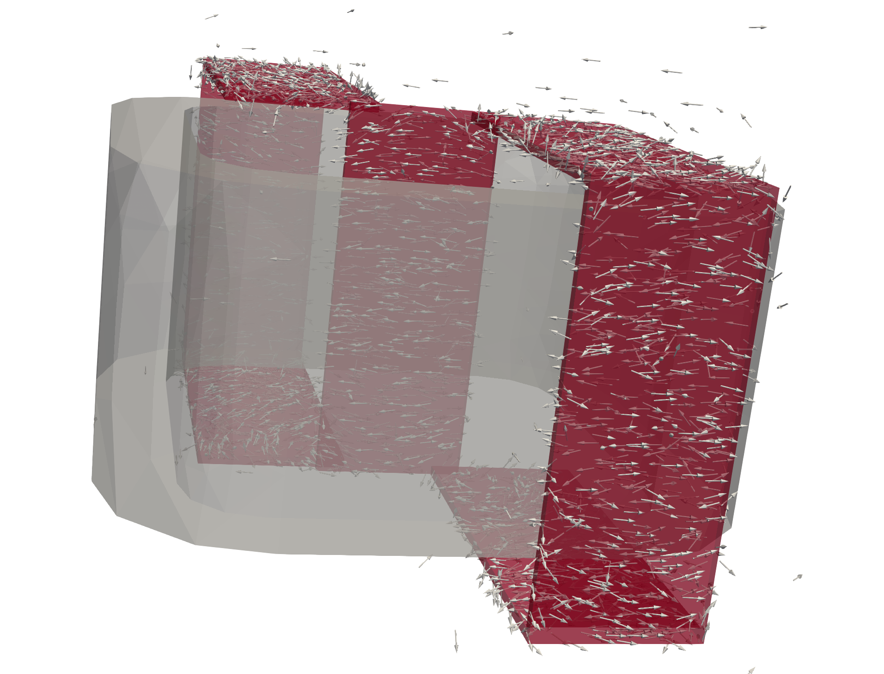
Realteil des J-Feldes

Slide 16
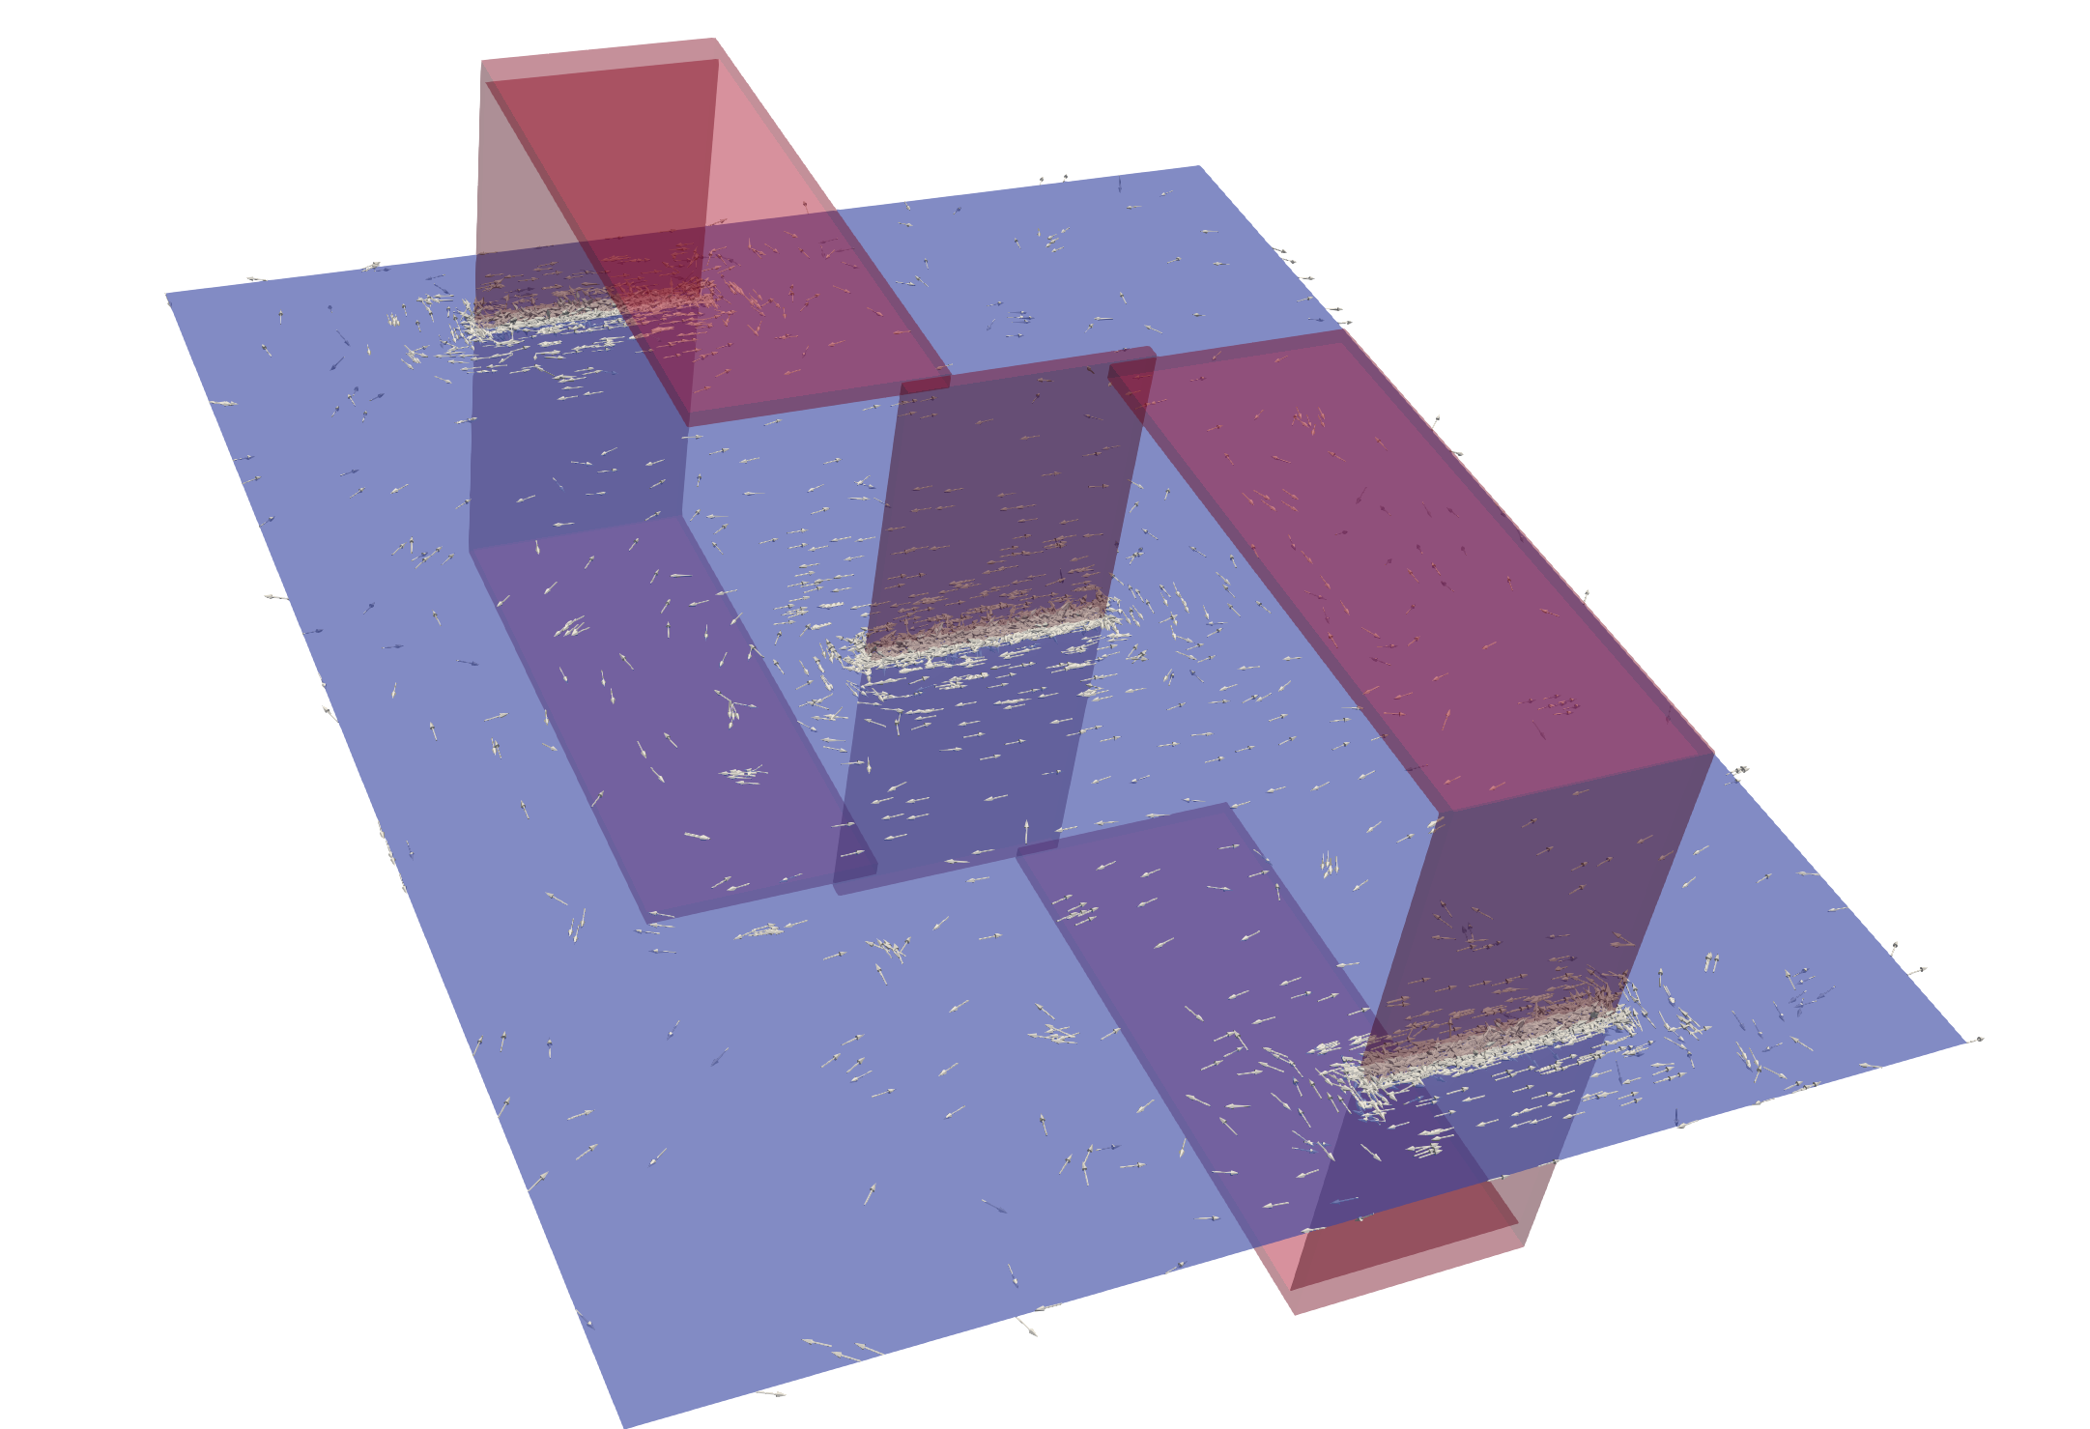
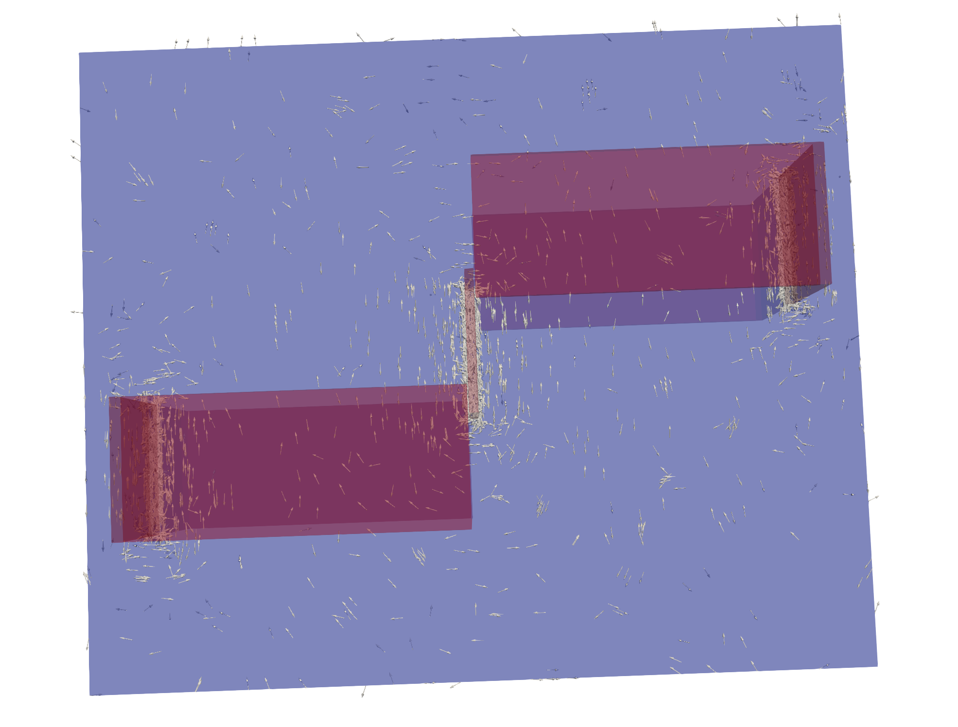
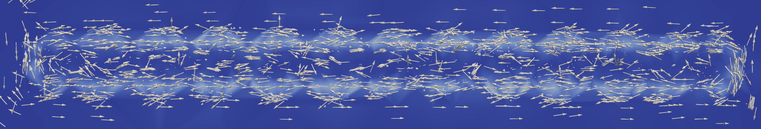
Realteil des J-Feldes

Slide 17
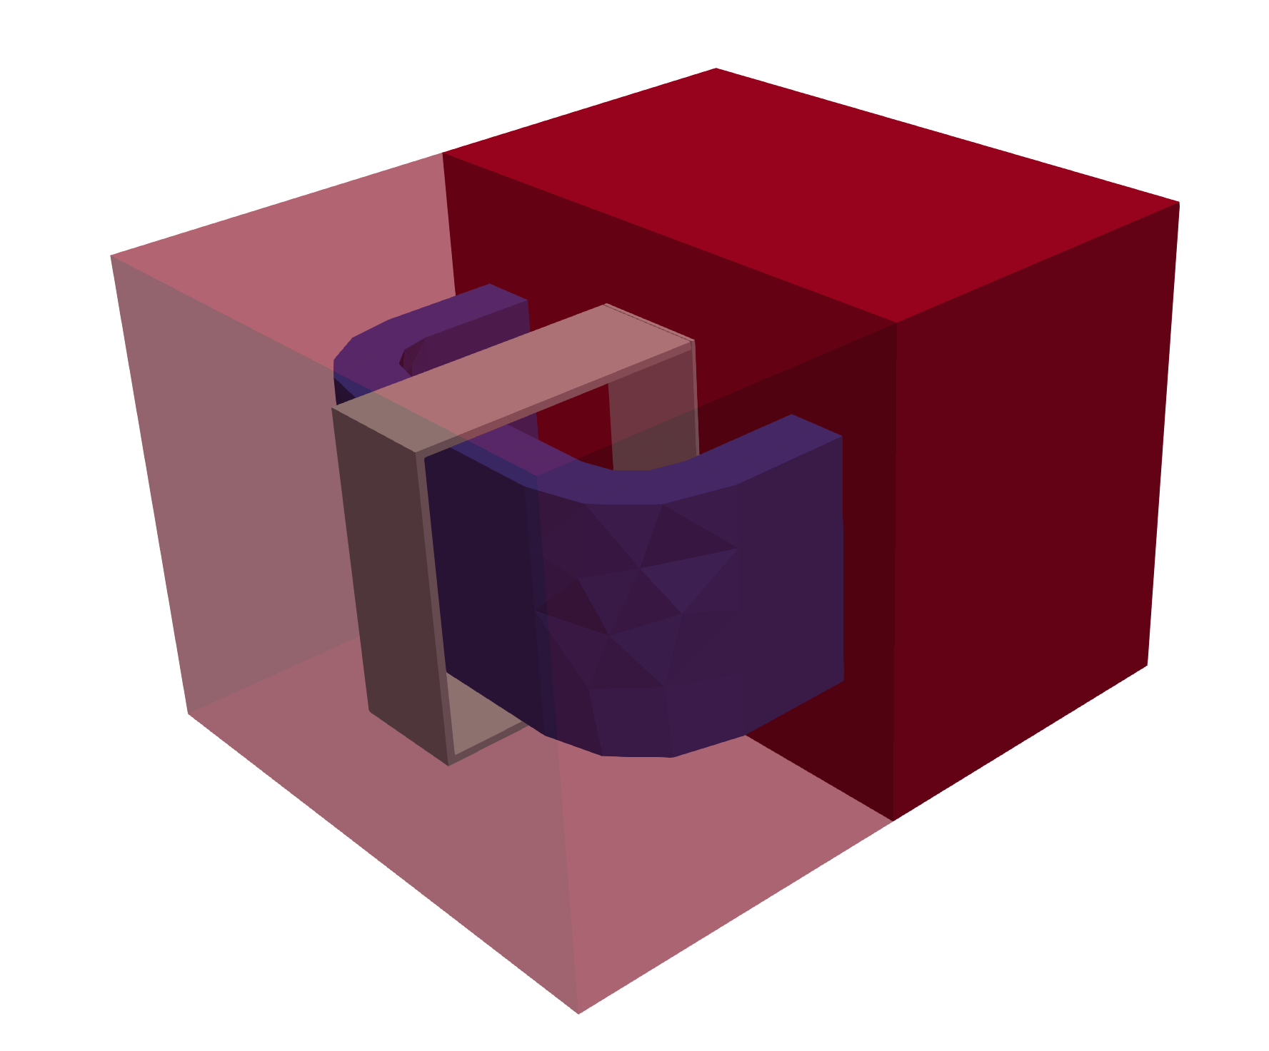
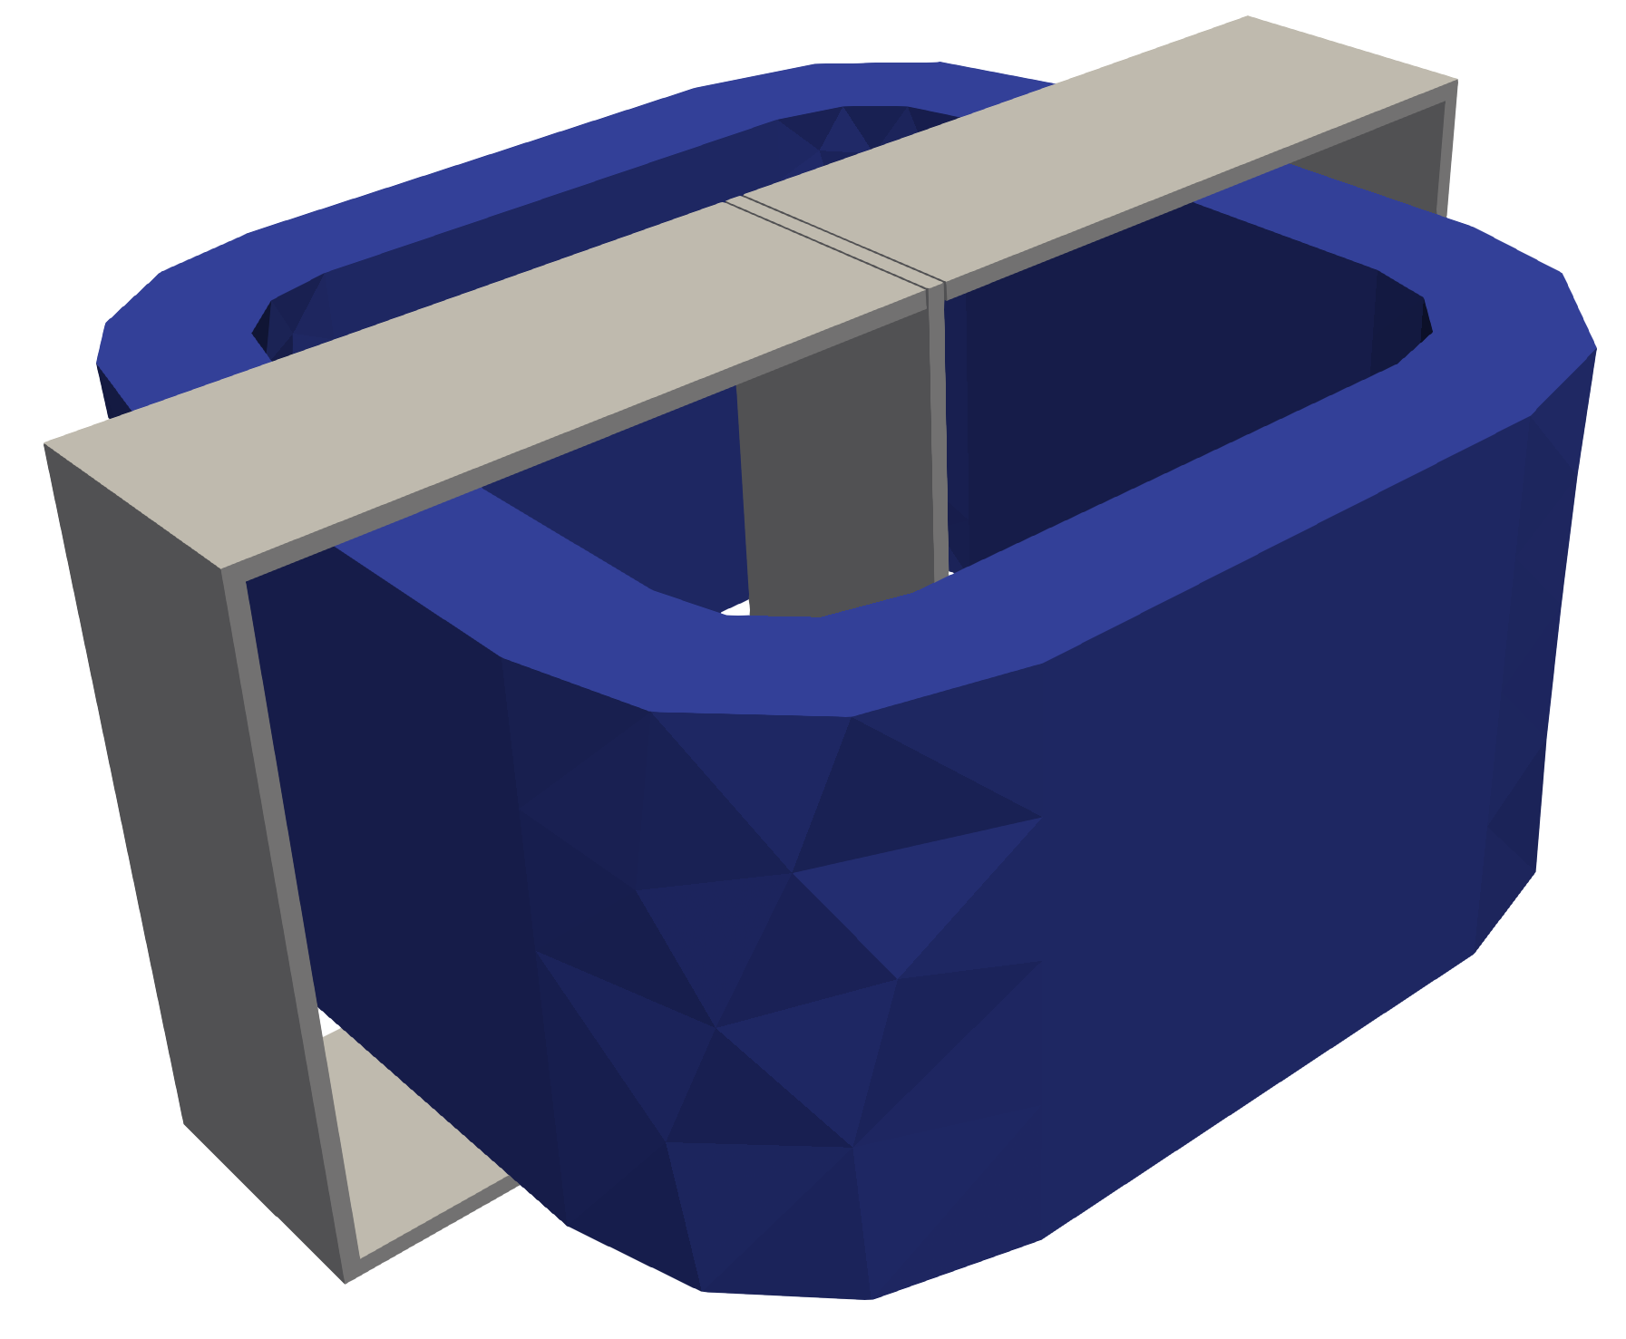
TEAM 10 Problem
Comparison of the solution

Slide 18
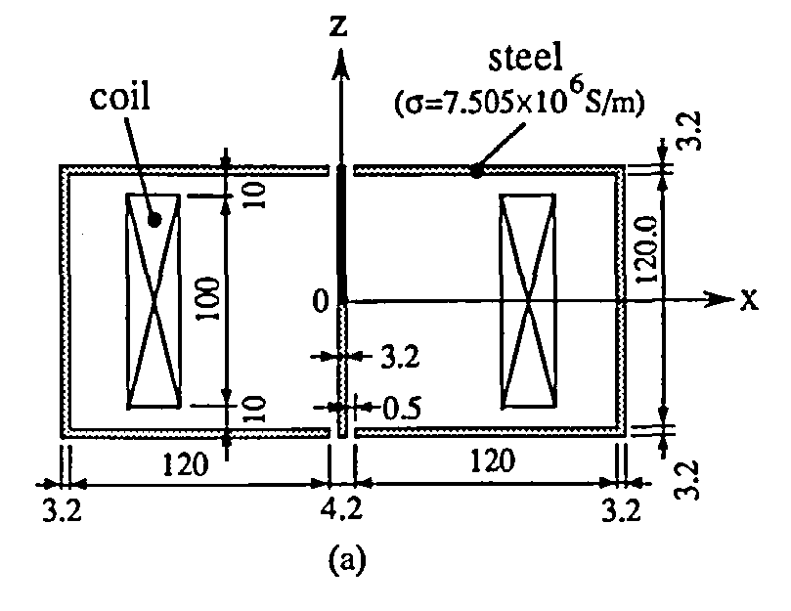
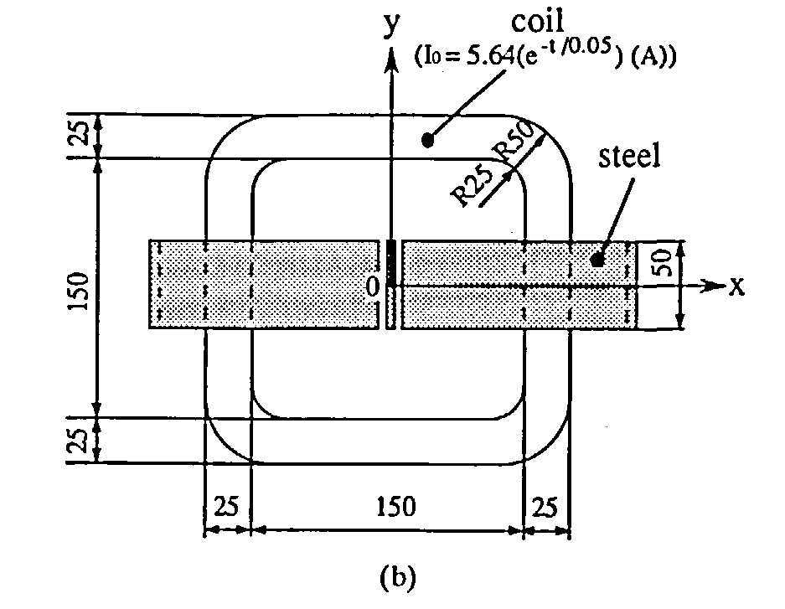
TEAM 10 Problem

Slide 19
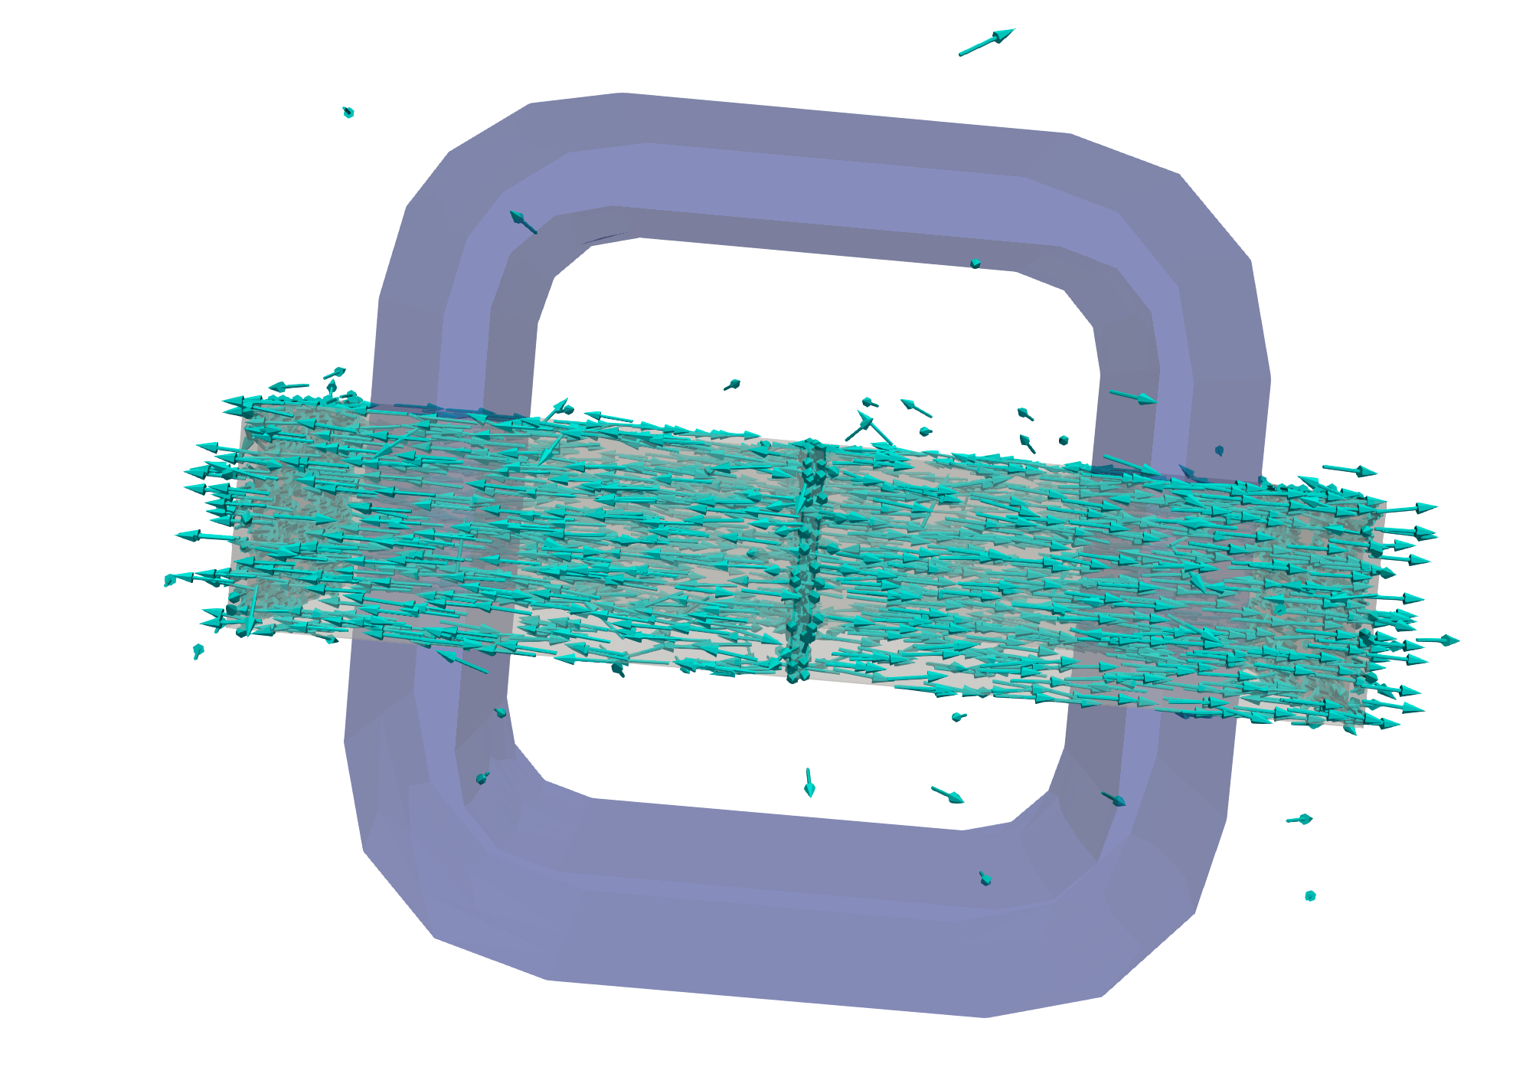
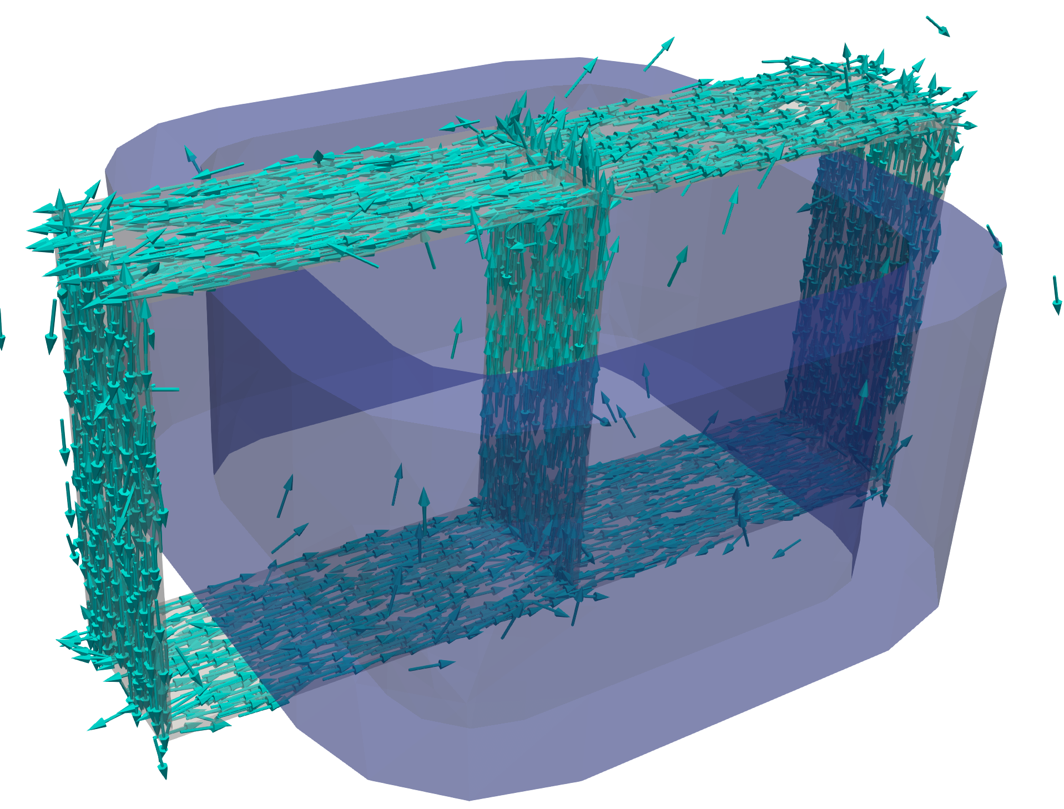
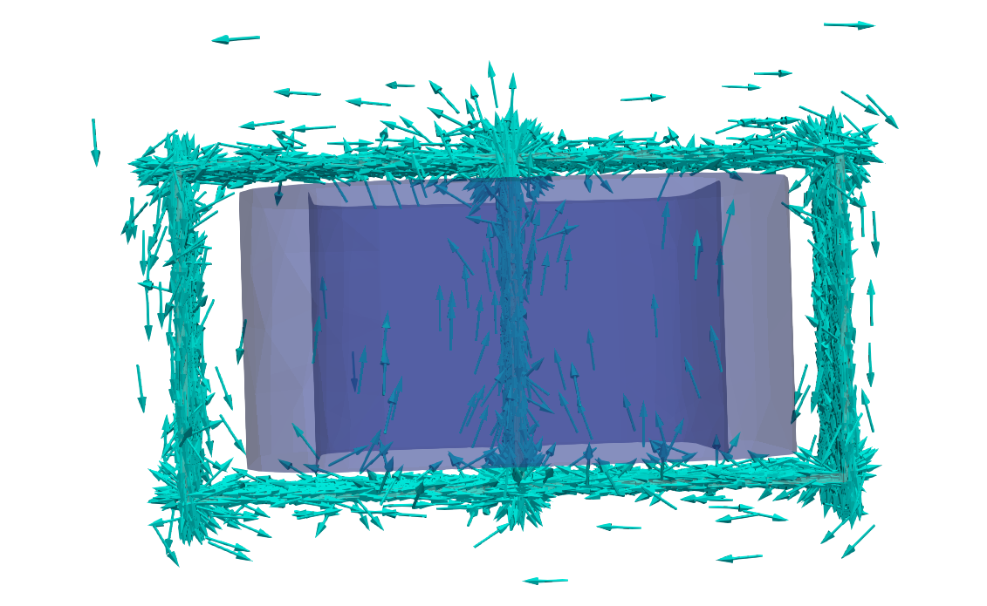
Realteil des B-Feldes

Slide 20
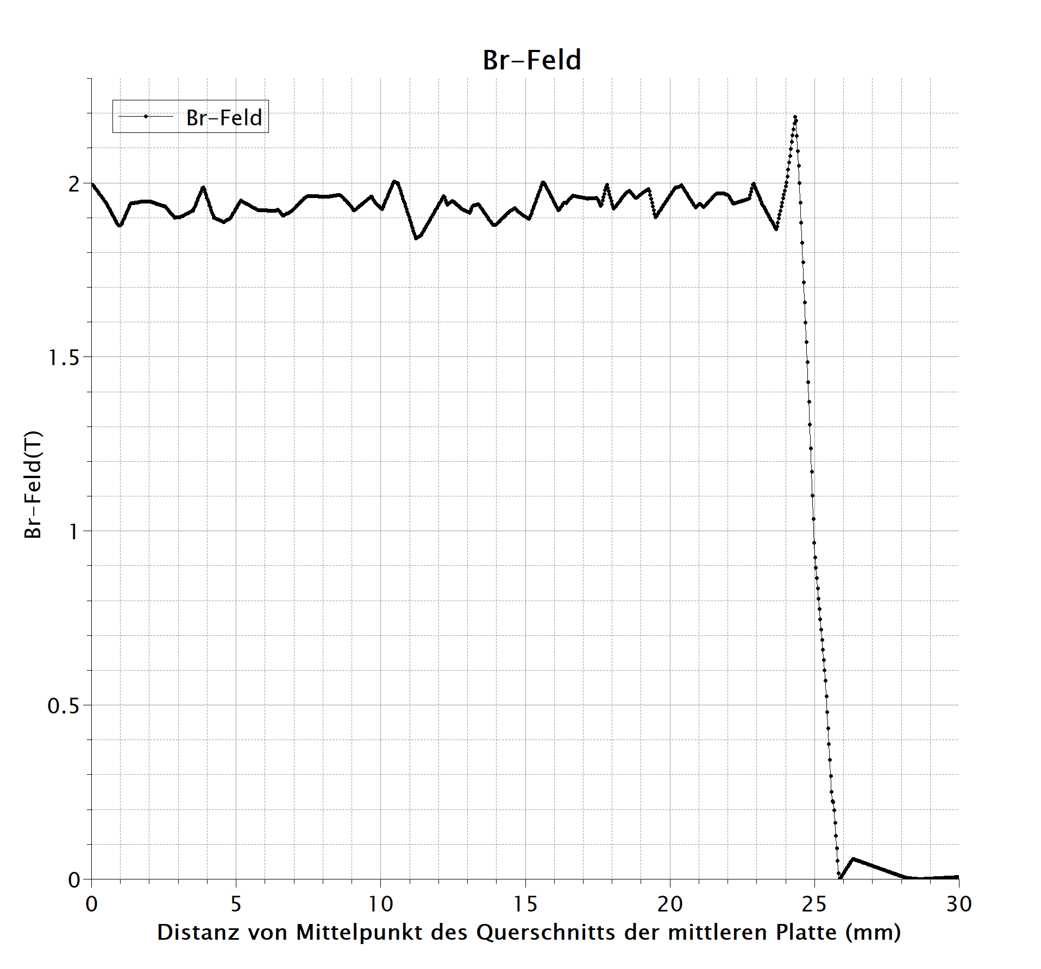
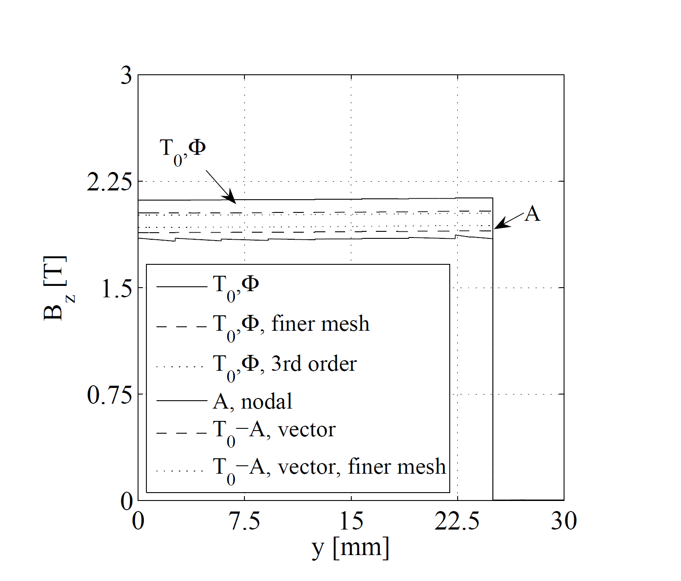
Vergleich mit einer anderen Simulation
Stromdichte in der Spule wurde adaptiert um auf dieselbe Amplituder des B-Feldes zu kommen. Der Grund dafür ist, weil die Permeabilität nicht bekannt ist und daher geschätzt werden musste.

